Slide 1

Trực quan hóa dữ liệu và xây dựng Dashboard phân tích
12.1 Vai trò • 12.2 Câu hỏi phân tích • 12.3 Nguyên tắc thiết kế • 12.4 Lỗi trực quan hóa 12.5 Loại biểu đồ • 12.6 Chọn biểu đồ • 12.7 Python • 12.8 Matplotlib • 12.9 Seaborn 12.10 Open-source • 12.11 BI Tools • 12.12 Python vs BI • 12.13–12.15 Dashboard • 12.16 Storytelling Bổ sung theo đề cương LAB: 5–7 câu hỏi phân tích, ≥5 visualization Python, KPI/Measures, slicers, bố cục và 3–5 insight.
Bài 12
1

Slide 2
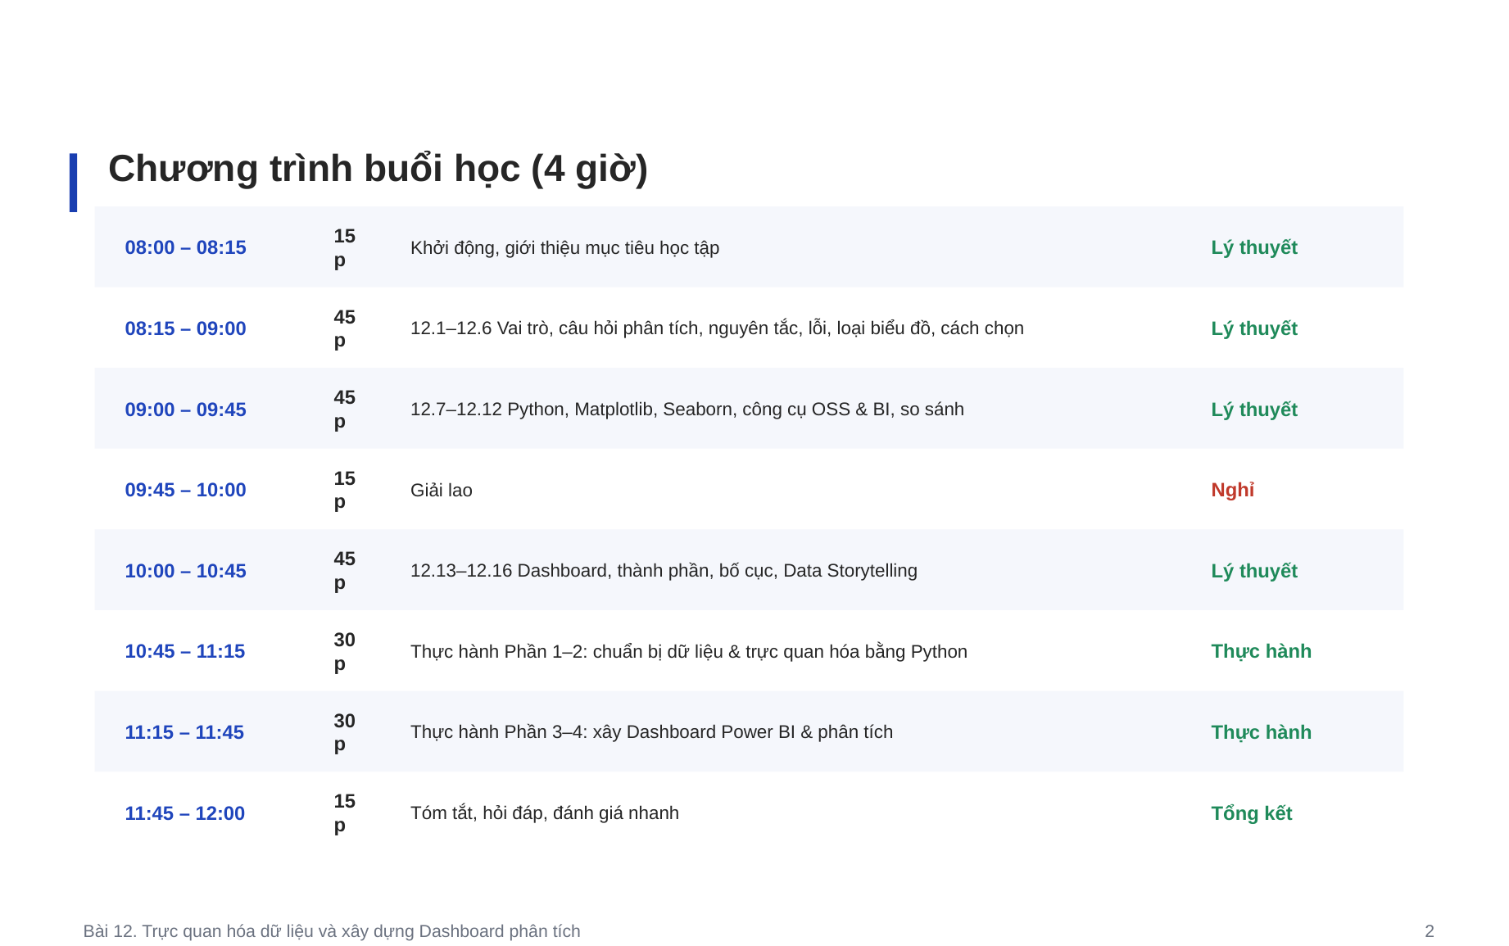
Chương trình buổi học (4 giờ)
2

Slide 3
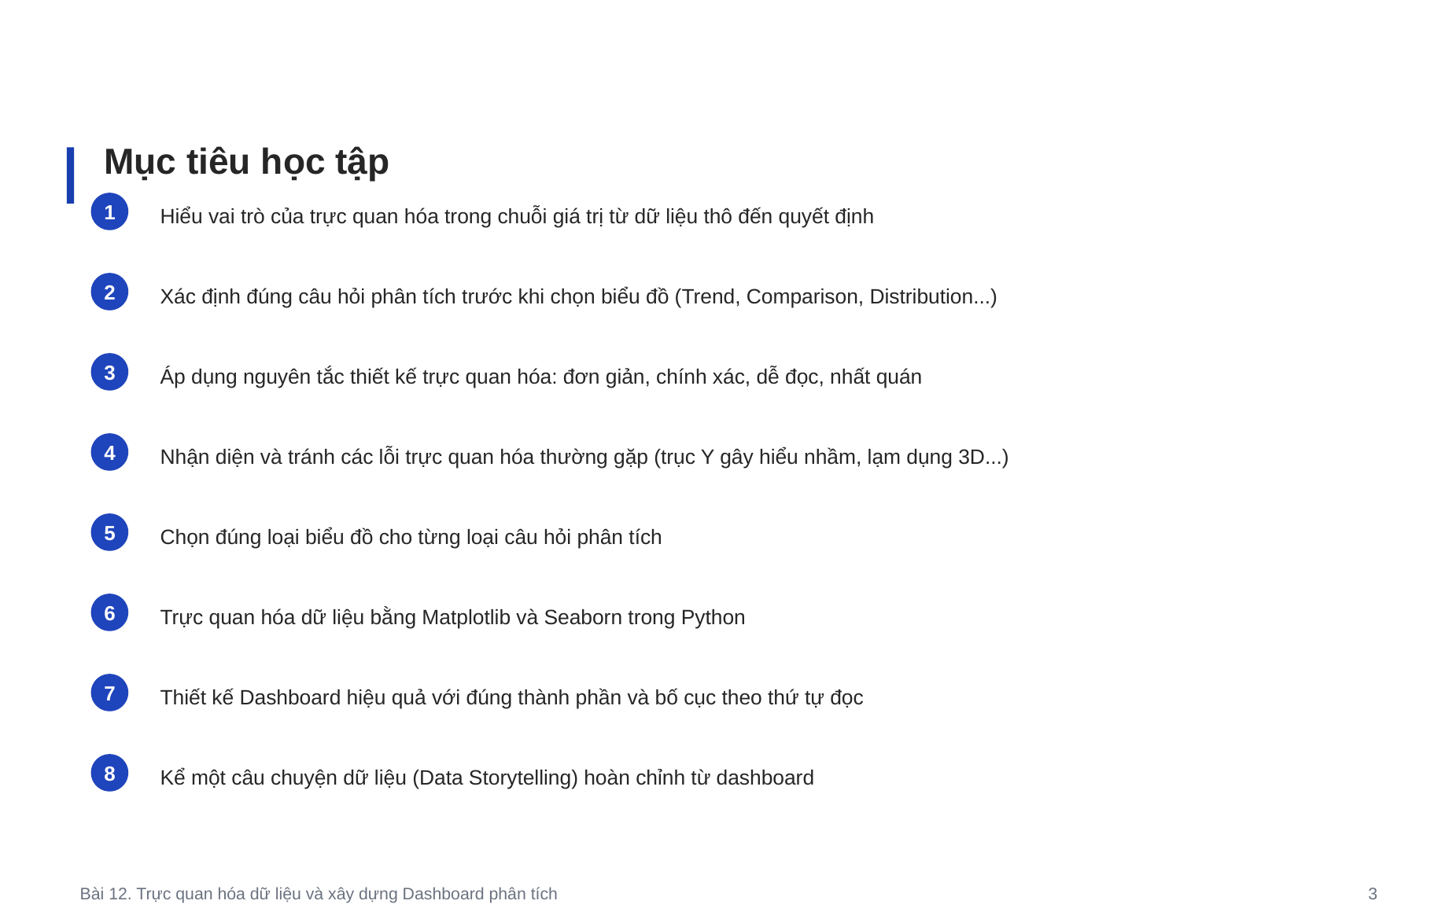
Mục tiêu học tập
3

Slide 4
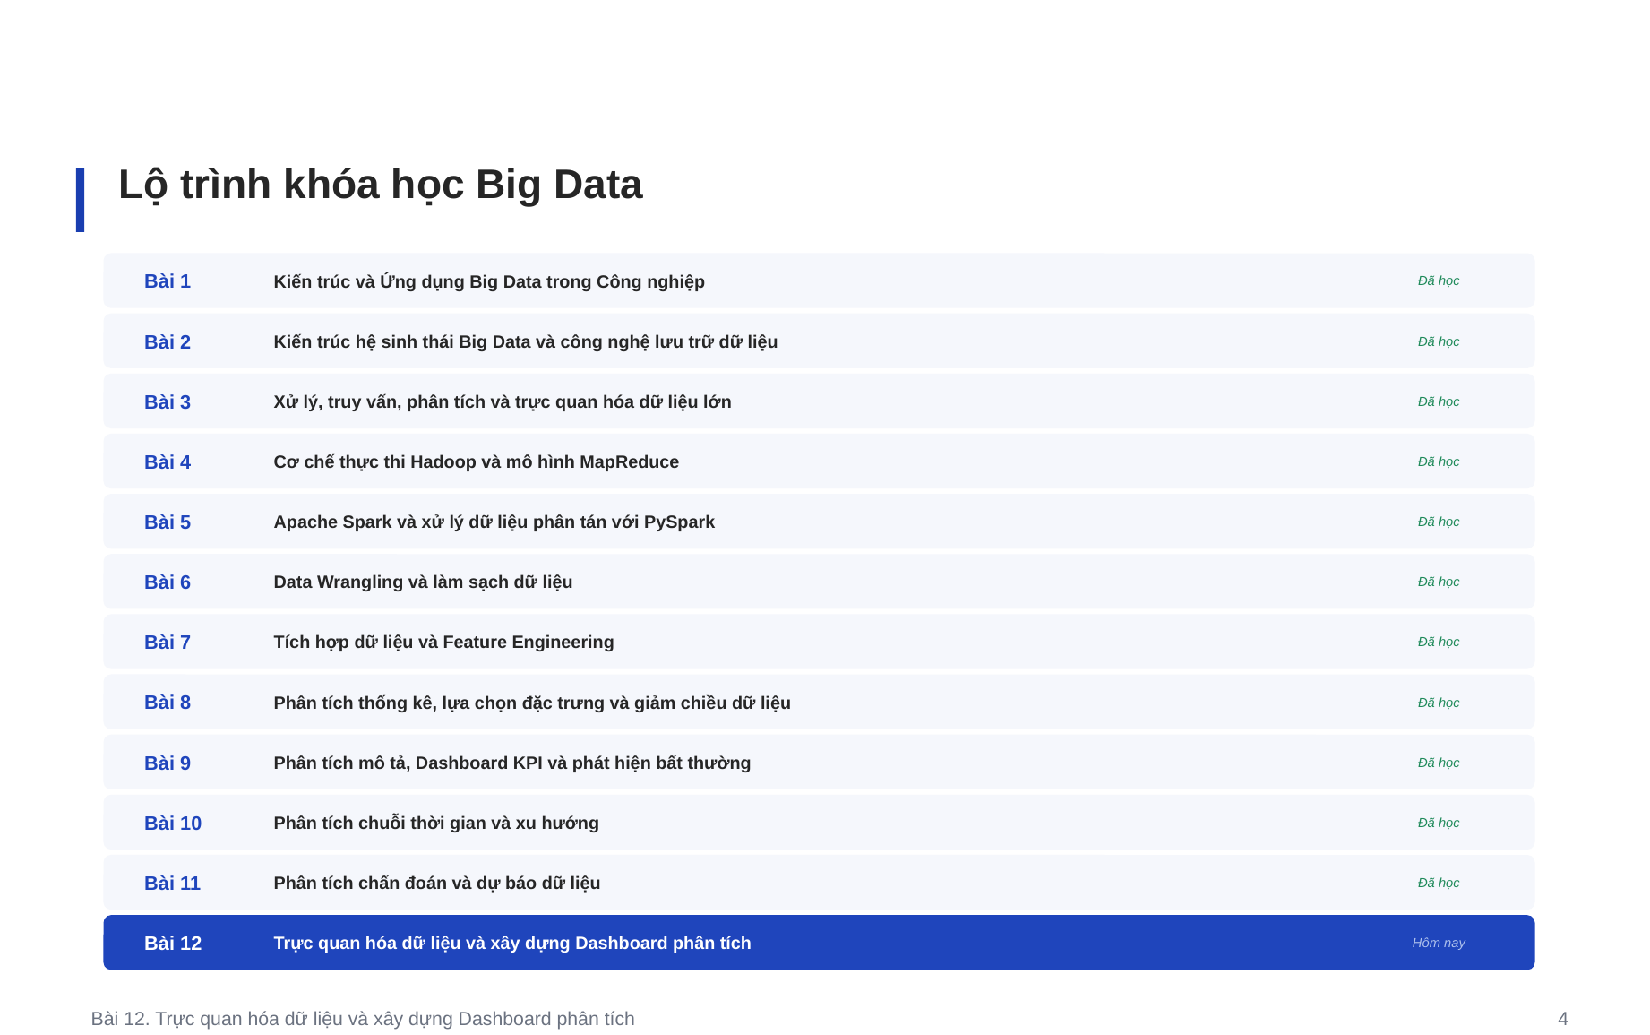
Lộ trình khóa học Big Data
4

Slide 5
PHẦN 12.1
Vai trò của trực quan hóa dữ liệu
Từ dữ liệu thô đến Insight và Decision — không chỉ là “vẽ đẹp”
5

Slide 6
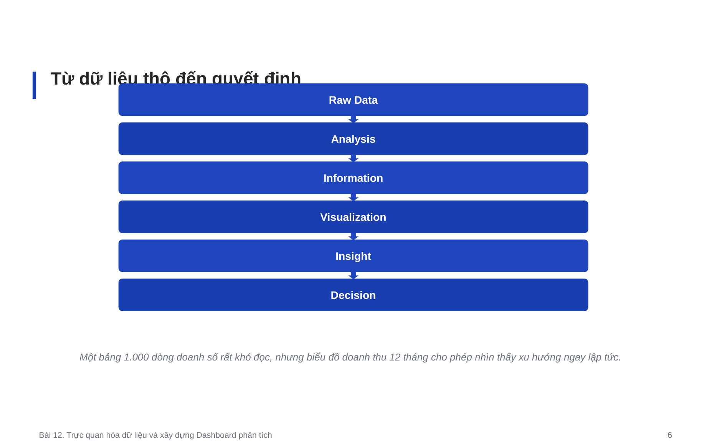
Từ dữ liệu thô đến quyết định
6

Slide 7
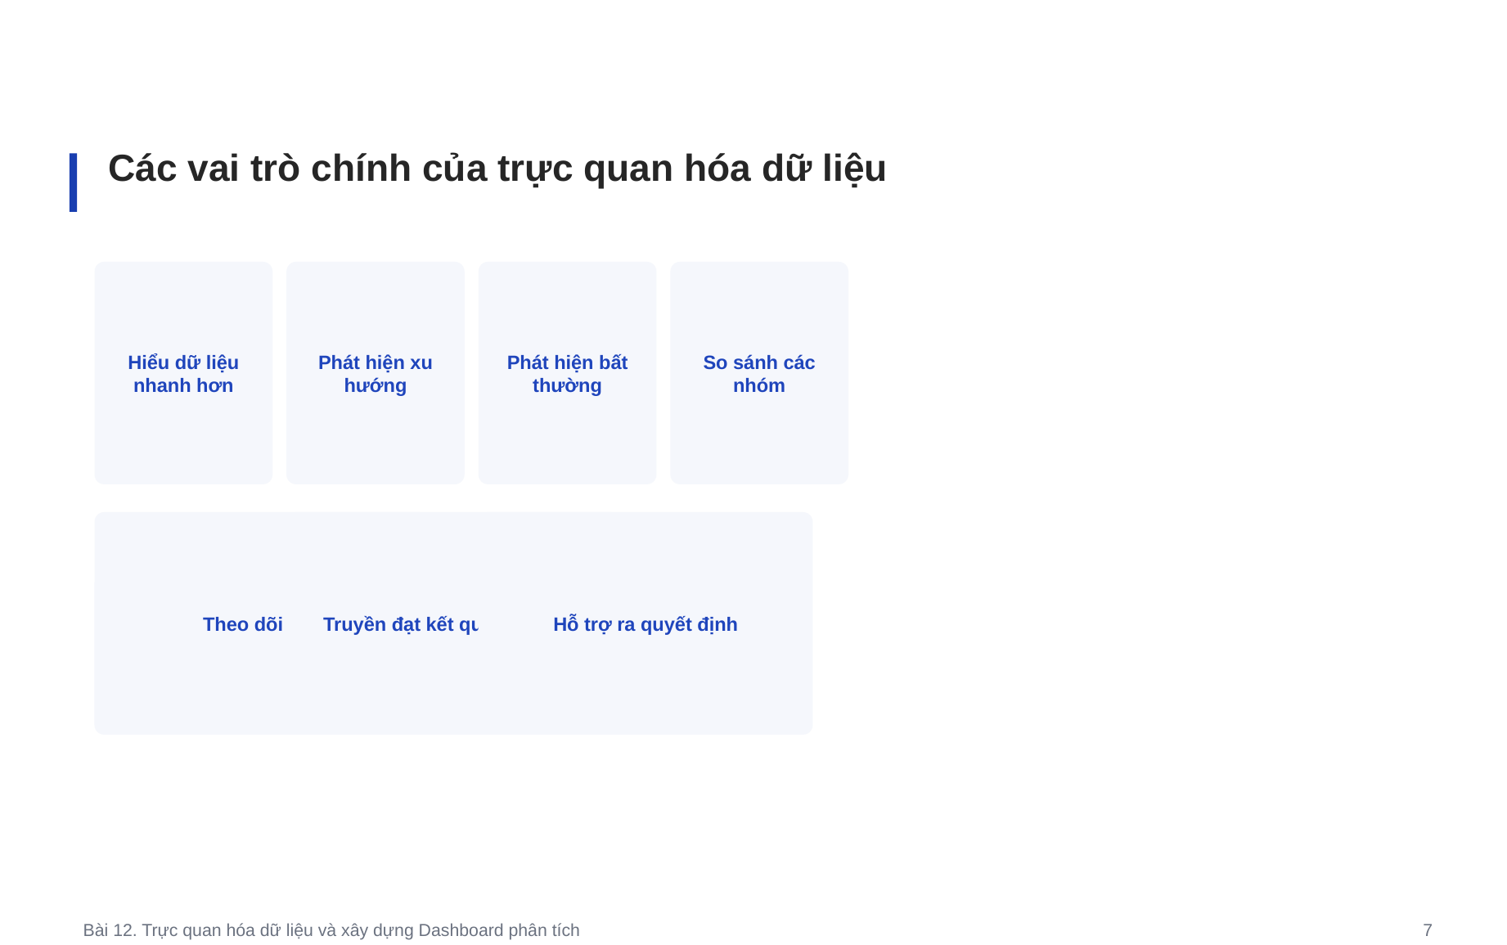
Các vai trò chính của trực quan hóa dữ liệu
7

Slide 8
Visualization phục vụ ba tầng công việc
Một visualization tốt phải phục vụ mục tiêu cụ thể: khám phá, giải thích hoặc giám sát.
Explore
Explain
Monitor
• Khám phá pattern
• Tìm outlier
• Kiểm tra distribution
• Trình bày insight
• So sánh nhóm
• Làm rõ xu hướng
• Theo dõi KPI
• Dashboard định kỳ
• Phát hiện thay đổi
8

Slide 9
PHẦN 12.2
Từ dữ liệu đến câu hỏi phân tích
Trước khi chọn chart, xác định người xem cần hiểu điều gì
9

Slide 10
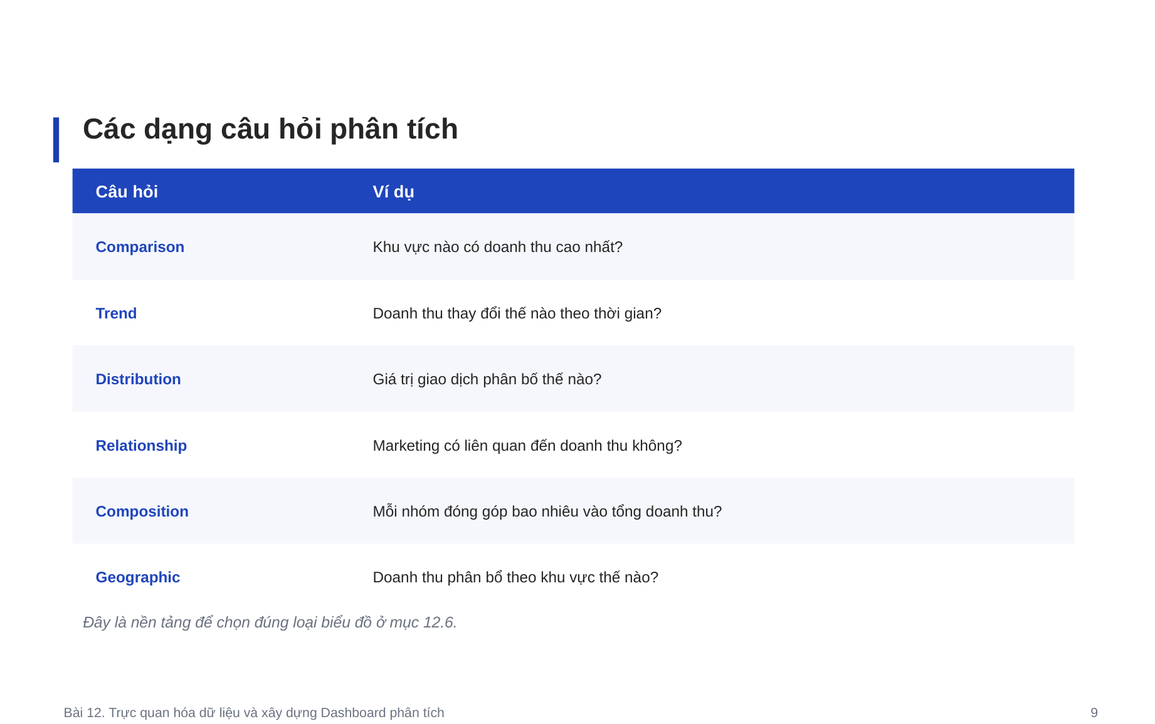
Các dạng câu hỏi phân tích
10

Slide 11
Từ 5–7 câu hỏi phân tích đến cấu trúc Dashboard
Đề cương LAB yêu cầu dashboard phải trả lời 5–7 câu hỏi phân tích rõ ràng.
Bước 1 — Viết câu hỏi:
Ví dụ: doanh thu đang tăng hay giảm? Khu vực nào đóng góp nhiều nhất? Phân phối đơn hàng ra sao?
Bước 2 — Phân loại câu hỏi:
Trend, Comparison, Distribution, Relationship, Composition hoặc Geographic.
Bước 3 — Xác định metric/dimension:
Revenue, Profit, Orders; theo Time, Region, Product, Customer.
Bước 4 — Chọn chart:
Chỉ sau khi ba bước trên rõ ràng mới quyết định Line, Bar, Histogram, Scatter...
11

Slide 12
PHẦN 12.3
Nguyên tắc thiết kế trực quan hóa
Đơn giản, chính xác, dễ đọc, nhất quán và nhấn mạnh đúng thông tin
12

Slide 13
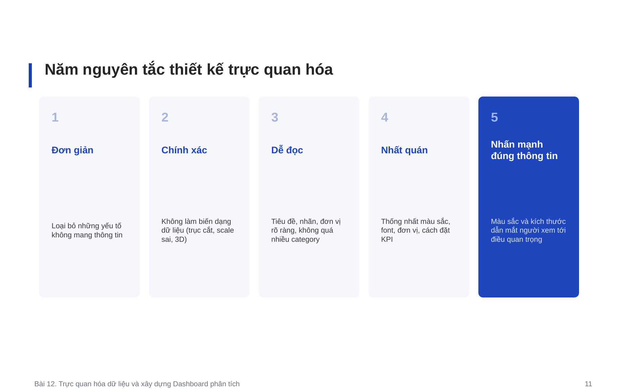
Năm nguyên tắc thiết kế trực quan hóa
13

Slide 14
Visual Hierarchy — dẫn mắt người xem
Nguyên tắc “nhấn mạnh đúng thông tin” trong slide gốc được triển khai thành hierarchy cụ thể.
Ưu tiên
Nhóm
Nhấn mạnh
• KPI quan trọng đặt nổi bật
• Insight chính ở vùng đọc đầu tiên
• Không cho mọi thứ cùng trọng số
• Các chart cùng chủ đề đặt gần nhau
• Khoảng trắng giúp tách khối
• Bố cục theo logic
• Dùng highlight có mục đích
• Text/annotation cho điểm quan trọng
• Không tô màu mọi thứ
14

Slide 15
Màu sắc và khả năng đọc
Nên làm
Tránh
• Dùng palette hạn chế và nhất quán.
• Dùng màu nổi chỉ cho điểm cần chú ý.
• Giữ tương phản đủ mạnh giữa text và background.
• Kèm nhãn/giá trị khi màu một mình chưa đủ.
• Mỗi category một màu không có ý nghĩa.
• Đỏ/xanh dùng như lựa chọn duy nhất để phân biệt.
• Text quá nhỏ hoặc nhãn xoay khó đọc.
• Màu nền mạnh cạnh tranh với dữ liệu.
Mục tiêu là truyền thông tin rõ ràng trên màn hình trình chiếu và dashboard, không phải trang trí.
15

Slide 16
PHẦN 12.4
Những lỗi trực quan hóa thường gặp
Một chart sai có thể truyền tải thông điệp sai dù dữ liệu hoàn toàn đúng
16

Slide 17
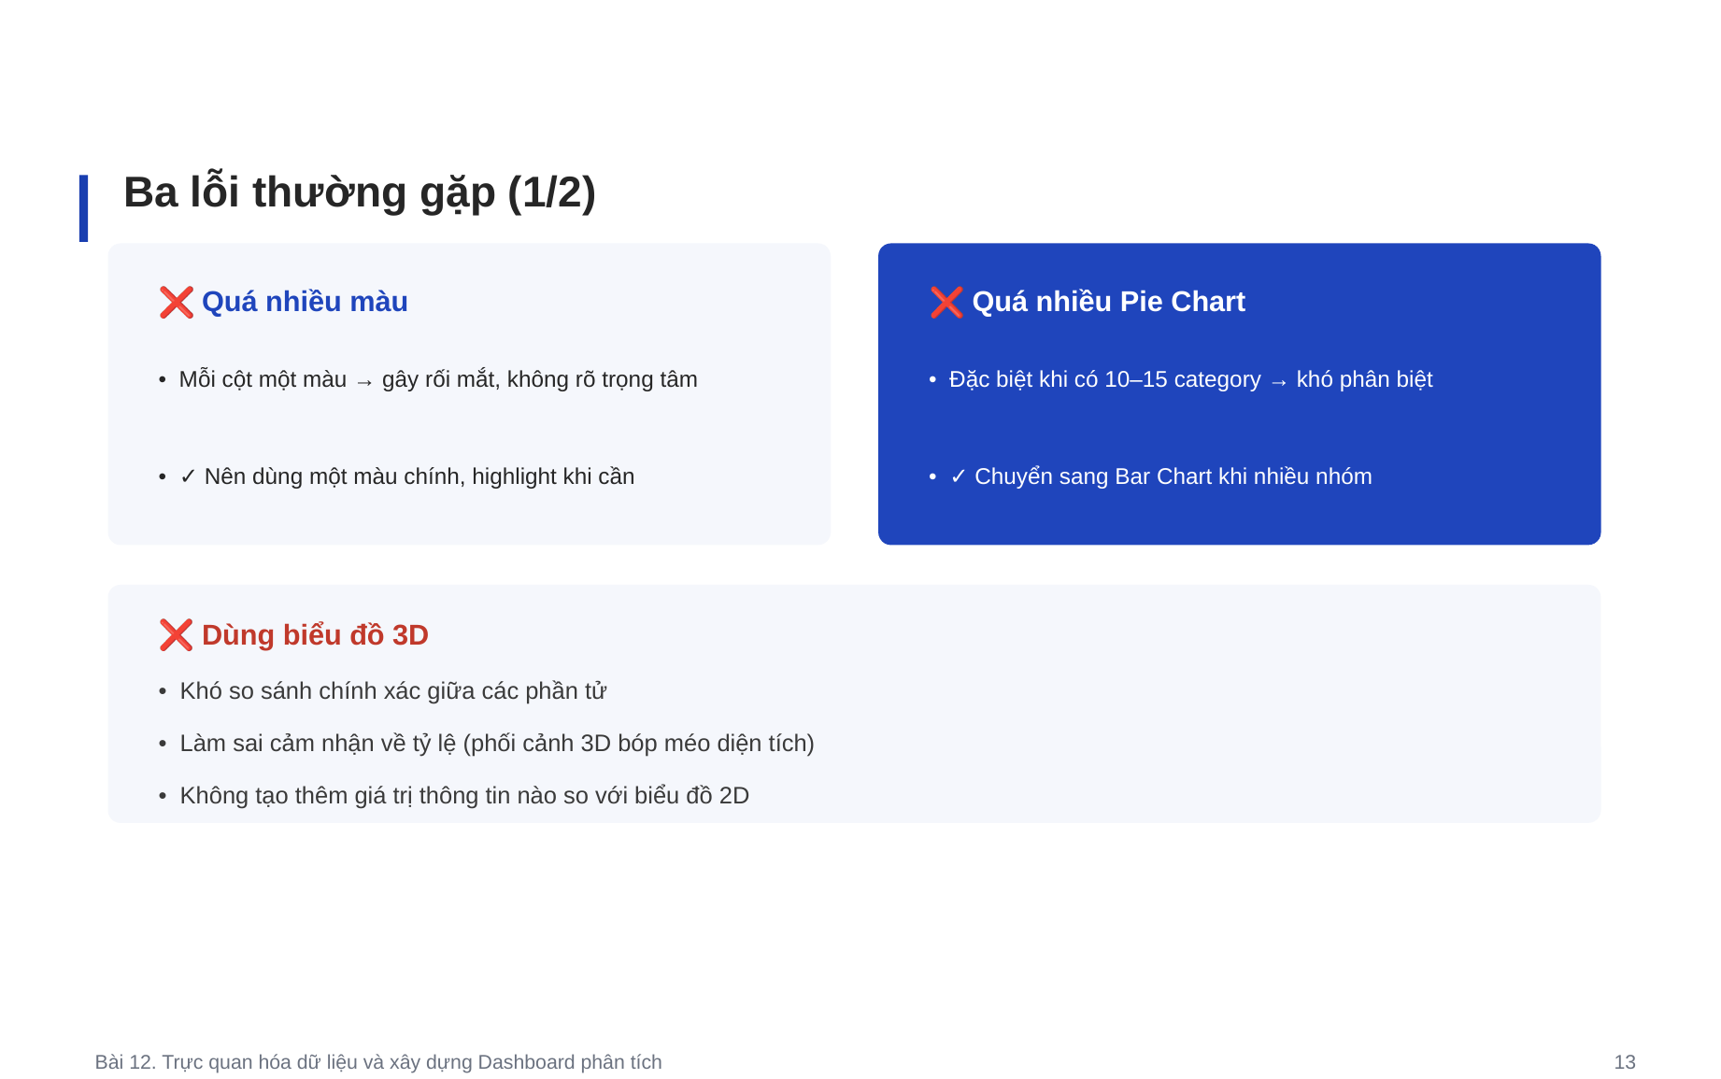
Ba lỗi thường gặp (1/2)
17

Slide 18
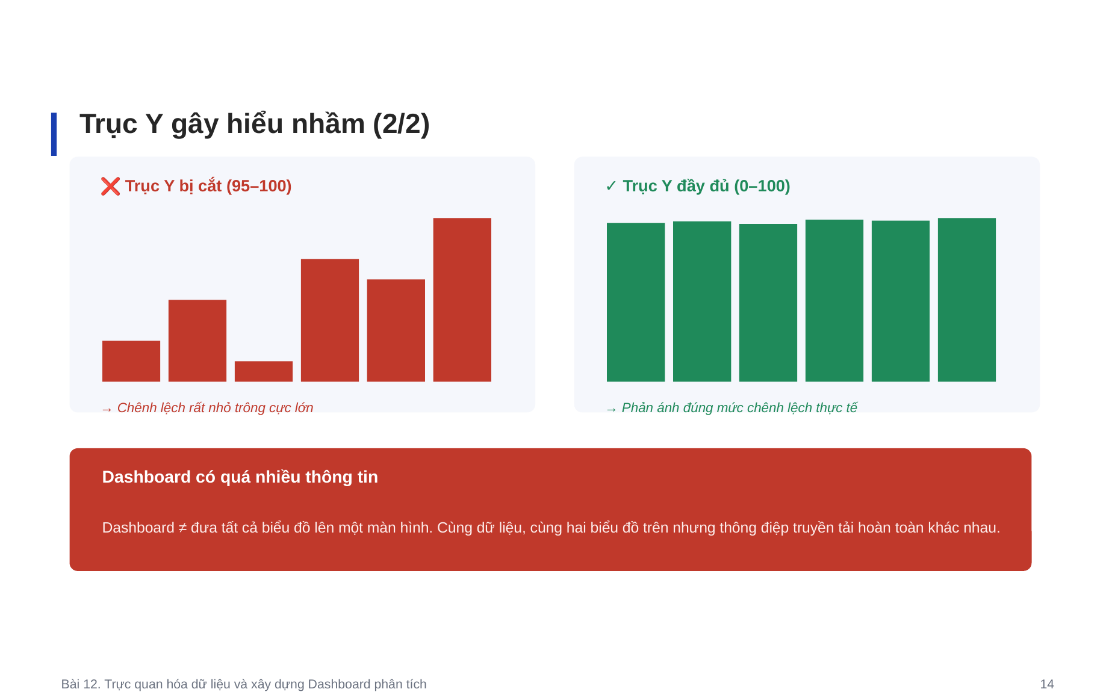
Trục Y gây hiểu nhầm (2/2)
18

Slide 19
Checklist phát hiện chart gây hiểu nhầm
Bám trực tiếp các lỗi trong slide gốc: màu, pie/3D, trục Y và dashboard quá tải.
Scale:
Trục có bị cắt hoặc dùng scale khác thường mà không giải thích không?
Encoding:
Diện tích, góc 3D hoặc kích thước bubble có làm khó so sánh không?
Category:
Có quá nhiều nhóm khiến nhãn, màu hoặc pie slice không đọc được không?
Context:
Có thiếu đơn vị, thời gian, benchmark hoặc baseline cần thiết không?
Message:
Tiêu đề có nói đúng điều biểu đồ thực sự thể hiện không?
19

Slide 20
PHẦN 12.5
Các loại biểu đồ cơ bản
Mỗi chart phù hợp với một dạng câu hỏi phân tích khác nhau
20

Slide 21
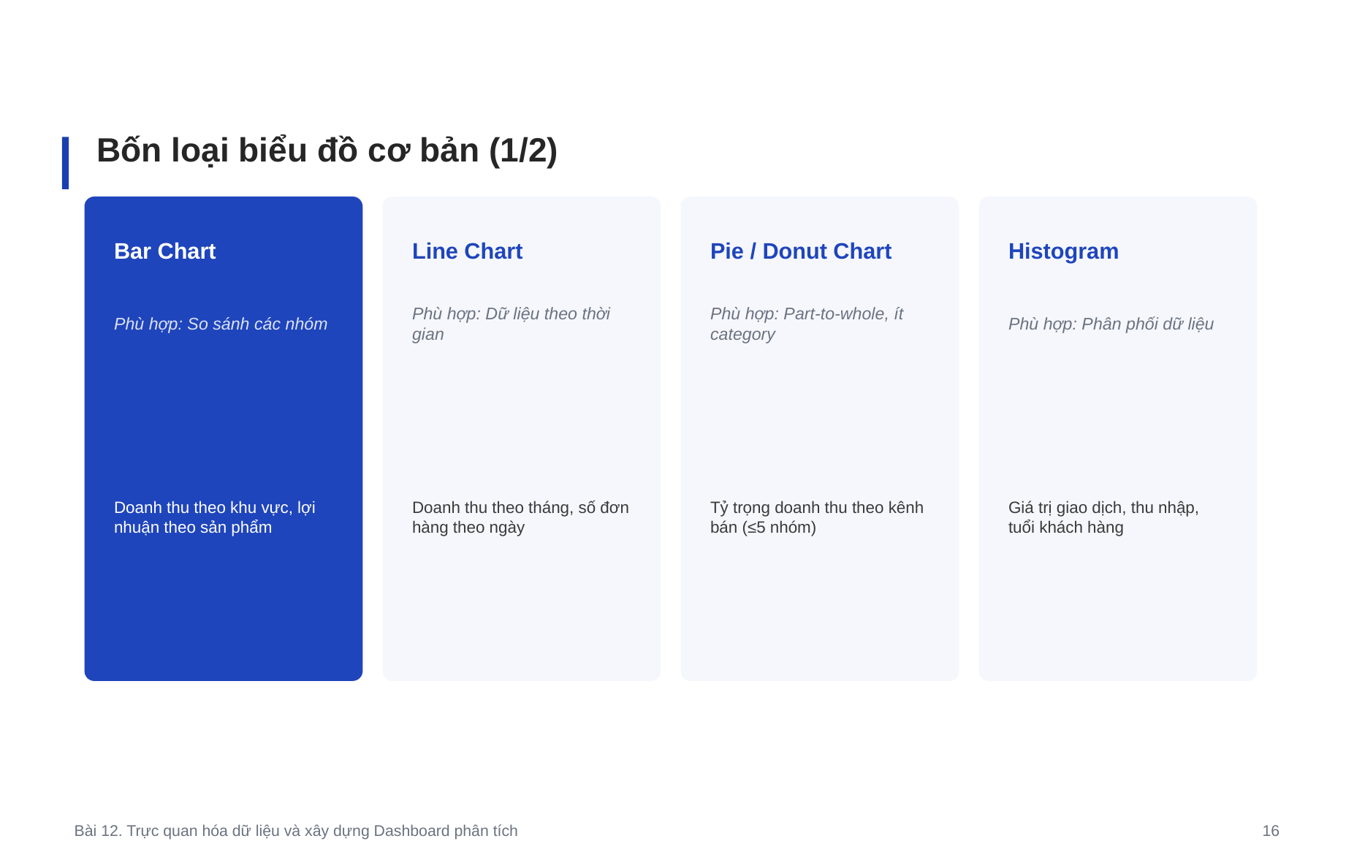
Bốn loại biểu đồ cơ bản (1/2)
21

Slide 22
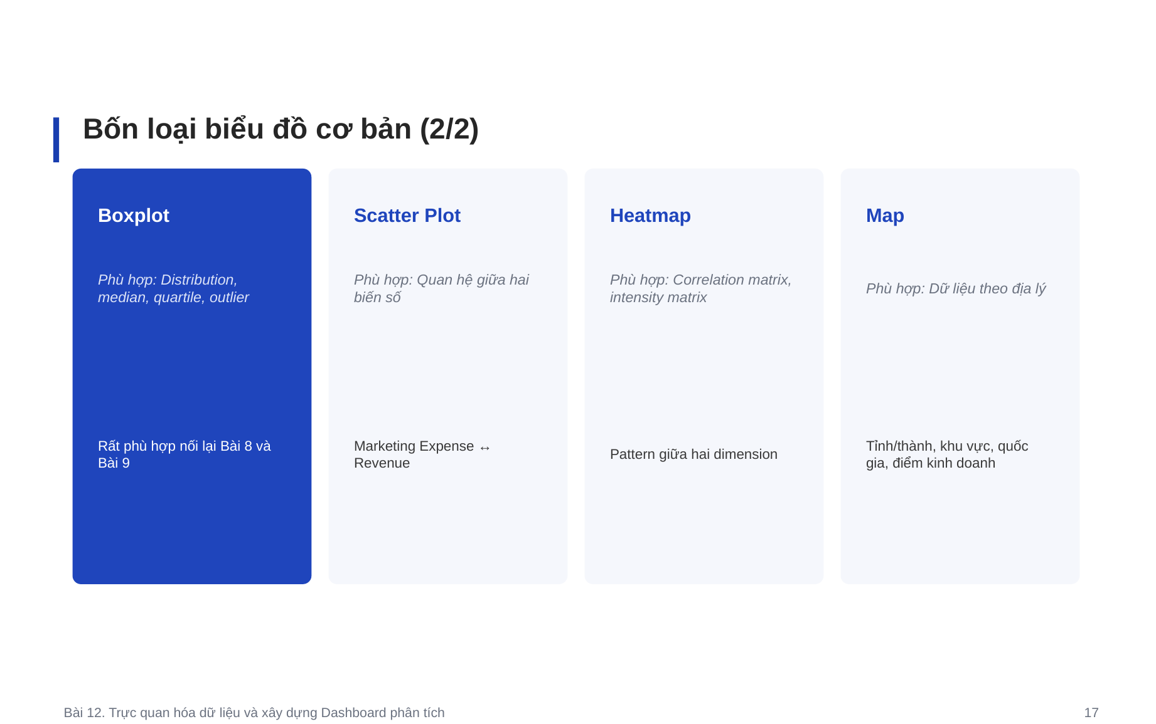
Bốn loại biểu đồ cơ bản (2/2)
22

Slide 23
Chart selection matrix
Ma trận này mở rộng trực tiếp các chart đã có ở mục 12.5–12.6.
Câu hỏi / Nhu cầu
Biểu đồ / Công cụ
Điểm cần nhớ
Trend theo thời gian
Line Chart
Giữ trục thời gian liên tục, hạn chế quá nhiều series
So sánh nhóm
Bar Chart
Sắp xếp nếu cần, dùng baseline rõ ràng
Distribution
Histogram / Boxplot
Histogram cho shape; Boxplot cho median, IQR, outlier
Relationship
Scatter Plot
Thêm màu/kích thước chỉ khi có ý nghĩa
Composition
Pie/Donut hoặc Bar
Pie chỉ khi ít nhóm; nhiều nhóm ưu tiên Bar
Geographic
Map
Chỉ dùng map khi vị trí địa lý thực sự quan trọng
23

Slide 24
PHẦN 12.6
Cách chọn biểu đồ
Bắt đầu từ câu hỏi phân tích — không bắt đầu từ chart yêu thích
24

Slide 25
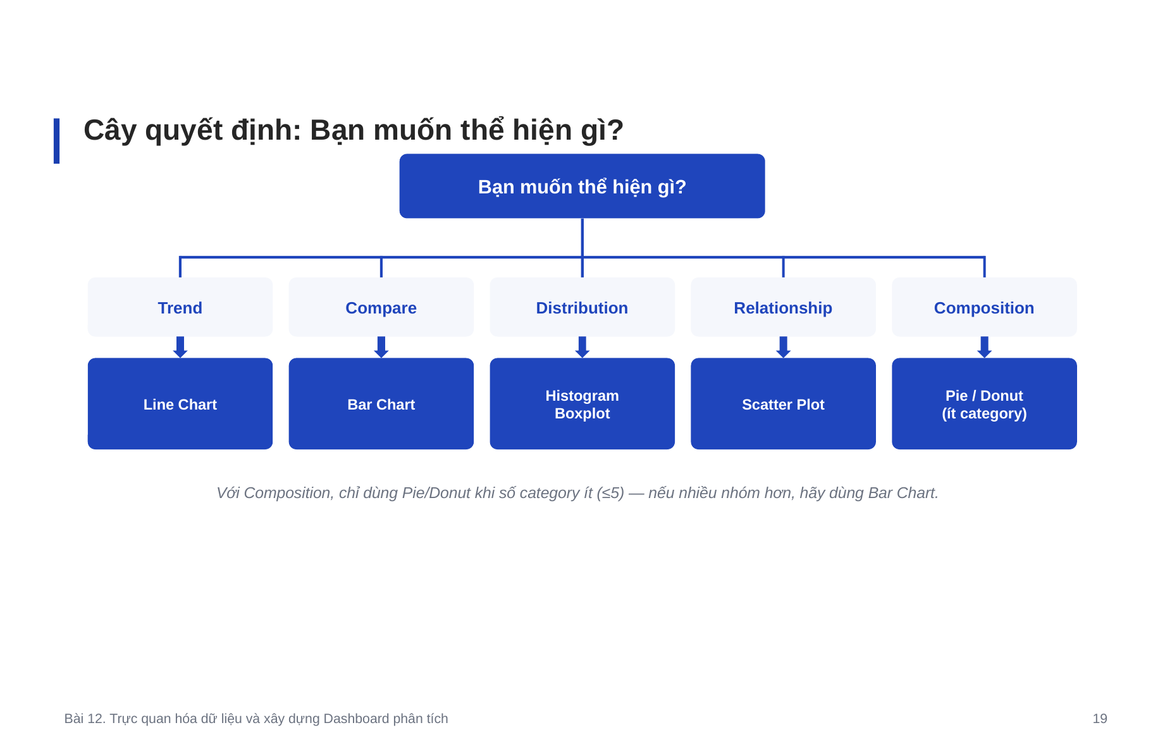
Cây quyết định: Bạn muốn thể hiện gì?
25

Slide 26
Quy trình chọn Chart trong 4 bước
Nếu hai chart đều dùng được, ưu tiên chart đơn giản và dễ đọc hơn.
1. Question
2. Data Type
3. Audience
4. Validate
• Trend? Compare? Distribution?
• Relationship? Composition?
• Time
• Category
• Numeric
• Geo
• Analyst
• Manager
• Operational user
• Đọc nhanh được không?
• Có gây hiểu nhầm không?
• Có chart đơn giản hơn không?
26

Slide 27
PHẦN 12.7
Trực quan hóa dữ liệu với Python
Pandas chuẩn bị dữ liệu; Matplotlib và Seaborn tạo biểu đồ
27

Slide 28
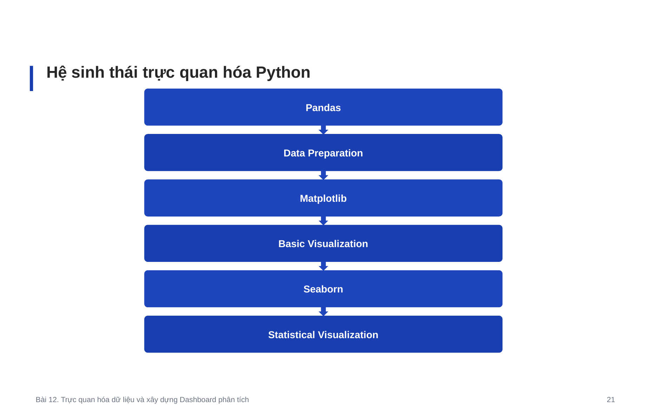
Hệ sinh thái trực quan hóa Python
28

Slide 29
Pipeline Visualization bằng Python
Đề cương LAB yêu cầu tạo ít nhất 5 visualization bằng Python, nên workflow phải lặp lại được.
Prepare
Choose
Plot
Refine
• Pandas DataFrame
• Filter / GroupBy
• Xử lý missing
• Câu hỏi phân tích
• Chọn chart
• Chọn metric
• Matplotlib
• Seaborn
• Label / title
• Kiểm tra scale
• Annotation
• Export / report
29

Slide 30
PHẦN 12.8
Matplotlib
Nền tảng trực quan hóa cơ bản và khả năng tùy biến cao
30

Slide 31
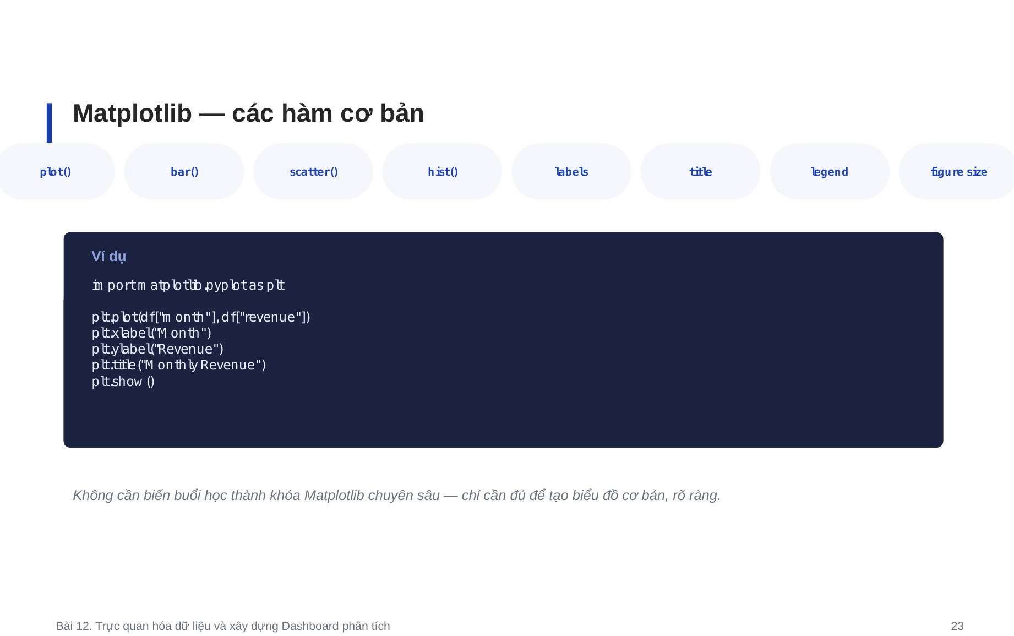
Matplotlib — các hàm cơ bản
31

Slide 32
Anatomy của một Matplotlib Chart
Bài 12 không cần đi sâu API, nhưng học viên cần hiểu chart gồm dữ liệu + context.
Figure / Axes
Data Marks
Context
• Figure là canvas
• Axes là vùng biểu đồ
• Có thể có nhiều Axes
• Line / Bar / Point
• Encoding dữ liệu
• Không thêm decoration thừa
• Title
• Axis label / unit
• Legend / annotation
32

Slide 33
Một biểu đồ Python tối thiểu nên có
Mục tiêu là chart rõ ràng, không biến buổi học thành khóa Matplotlib chuyên sâu.
Tiêu đề:
Nói được chart đang trả lời câu hỏi gì.
Nhãn trục và đơn vị:
Revenue (VND), Orders (count), Time (month)...
Scale hợp lý:
Không tạo chênh lệch giả hoặc che mất pattern.
Legend khi cần:
Chỉ thêm khi có nhiều series/category cần giải thích.
Figure size:
Đủ lớn để nhìn rõ khi trình chiếu hoặc đưa vào báo cáo.
33

Slide 34
PHẦN 12.9
Seaborn
Trực quan hóa thống kê thuận tiện hơn trên nền Matplotlib
34

Slide 35
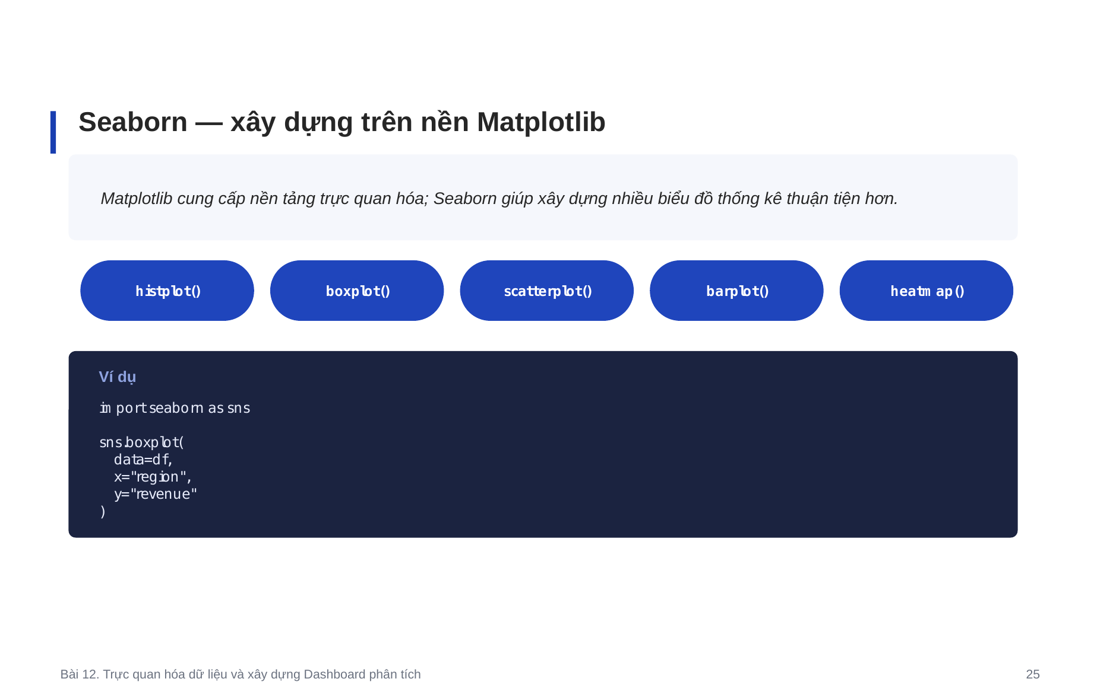
Seaborn — xây dựng trên nền Matplotlib
35

Slide 36
Khi nào Seaborn đặc biệt hữu ích?
Seaborn nên được dùng khi câu hỏi mang tính thống kê; không cần thay thế Matplotlib cho mọi biểu đồ.
Distribution
Relationship
Matrix
• histplot
• boxplot
• violin/ECDF ở mức mở rộng
• scatterplot
• regplot
• hue theo nhóm
• heatmap
• correlation matrix
• pattern giữa dimension
36

Slide 37
PHẦN 12.10
Công cụ trực quan hóa mã nguồn mở
Từ static chart đến interactive dashboard
37

Slide 38
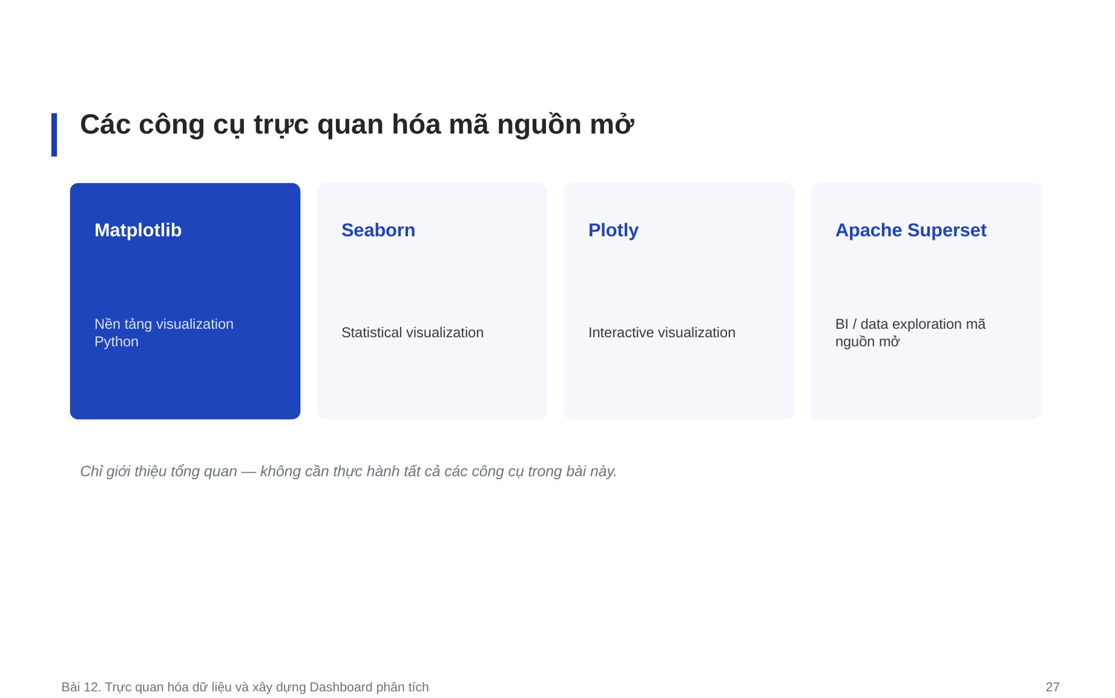
Các công cụ trực quan hóa mã nguồn mở
38

Slide 39
Static và Interactive Visualization
Static
Interactive
• Matplotlib / Seaborn.
• Phù hợp notebook, báo cáo, bài báo.
• Người xem nhận một góc nhìn đã được tác giả chọn.
• Plotly / Apache Superset và các công cụ tương tác.
• Có hover, filter, zoom hoặc drill-down.
• Phù hợp khám phá và dashboard.
Đề cương cho phép giới thiệu Plotly/Tableau/Superset; trọng tâm thực hành vẫn là Python + Power BI.
39

Slide 40
PHẦN 12.11
Công cụ trực quan hóa thương mại phổ biến
Power BI, Tableau và Qlik Sense — trọng tâm thực hành Power BI
40

Slide 41
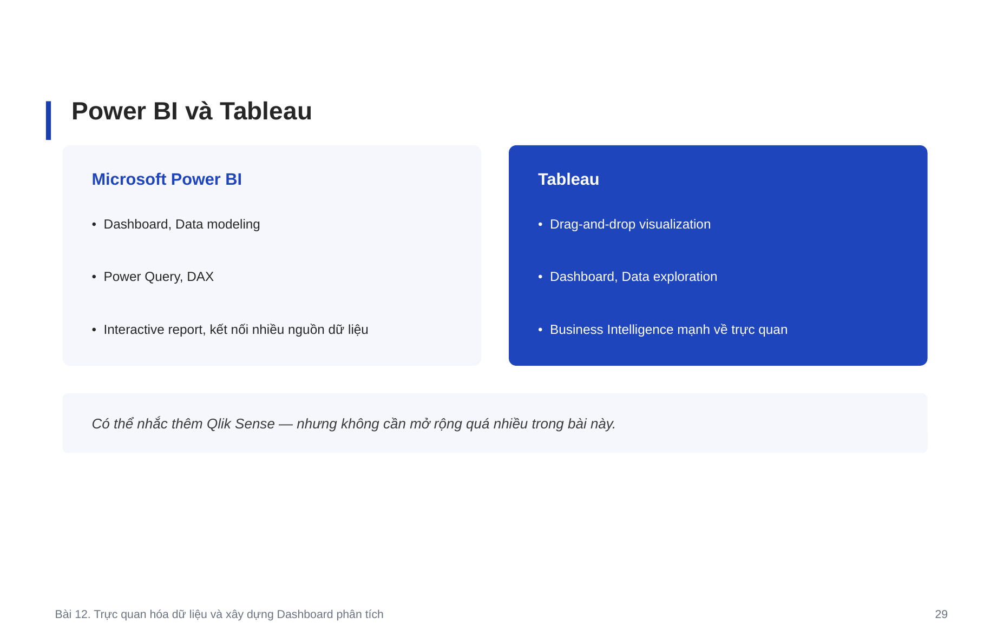
Power BI và Tableau
41

Slide 42
Power BI — ba lớp cần hiểu ở mức nhập môn
Đề cương LAB yêu cầu kiểm tra data types/model, tạo measures/KPI và xây chart + slicer.
Data
Model / KPI
Report
• Import dataset
• Kiểm tra data types
• Quan hệ bảng nếu có
• Measures
• KPI chính
• Logic tính nhất quán
• KPI Cards
• Line / Bar
• Slicers / Filters
42

Slide 43
PHẦN 12.12
Python Visualization và BI Tools khác nhau thế nào?
Hai hướng bổ sung nhau trong một workflow phân tích
43

Slide 44
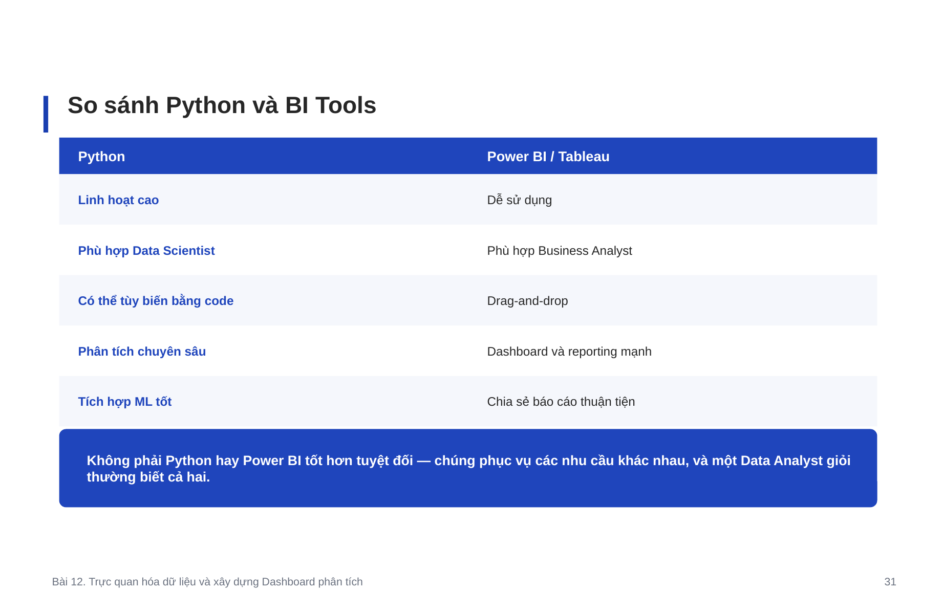
So sánh Python và BI Tools
44

Slide 45
Python và BI có thể kết hợp trong cùng pipeline
Không cần chọn một công cụ duy nhất; Python mạnh ở xử lý/phân tích, BI mạnh ở phân phối dashboard tương tác.
Prepare
Explore
Publish
Monitor
• Python/Pandas
• Cleaning
• Feature/KPI table
• Matplotlib/Seaborn
• EDA
• Kiểm tra insight
• Power BI/Tableau
• Interactive dashboard
• Self-service
• Refresh dữ liệu
• Filter/drill-down
• Theo dõi KPI
45

Slide 46
PHẦN 12.13
Dashboard là gì?
Một màn hình trả lời một tập câu hỏi nghiệp vụ cụ thể
46

Slide 47
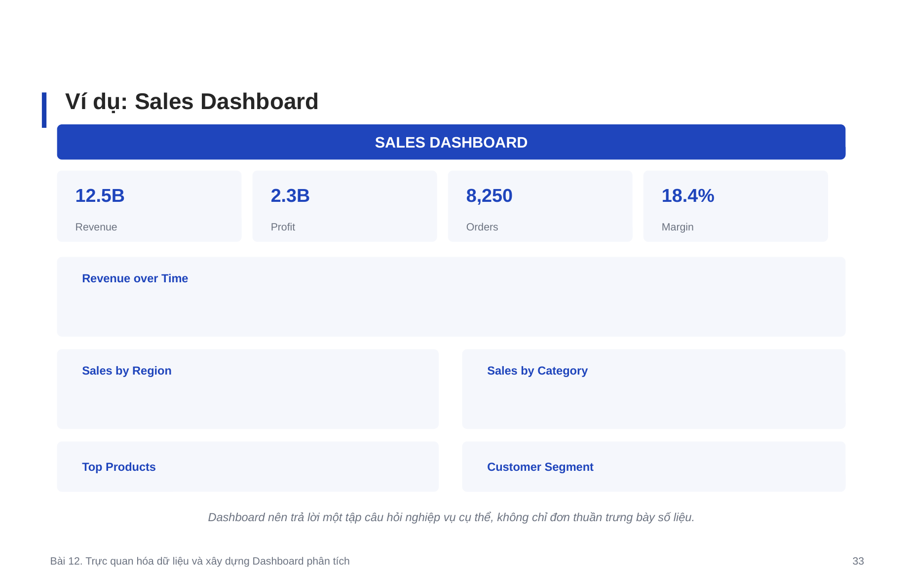
Ví dụ: Sales Dashboard
47

Slide 48
Dashboard tốt bắt đầu từ Audience và Decision
Dashboard không phải tập hợp tất cả chart có thể tạo; nó phải phục vụ một nhóm quyết định cụ thể.
Audience:
Ai sẽ dùng dashboard — quản lý, analyst hay vận hành?
Decision:
Người xem cần ra quyết định gì sau khi xem?
Frequency:
Xem hàng ngày, hàng tuần hay hàng tháng?
Scope:
Dashboard tổng quan hay dashboard phân tích một vấn đề?
Action:
Khi KPI xấu, người dùng có thể drill-down để tìm nơi cần xử lý không?
48

Slide 49
PHẦN 12.14
Thành phần của một Dashboard
KPI Cards, Trend, Comparison và Filters/Slicers
49

Slide 50
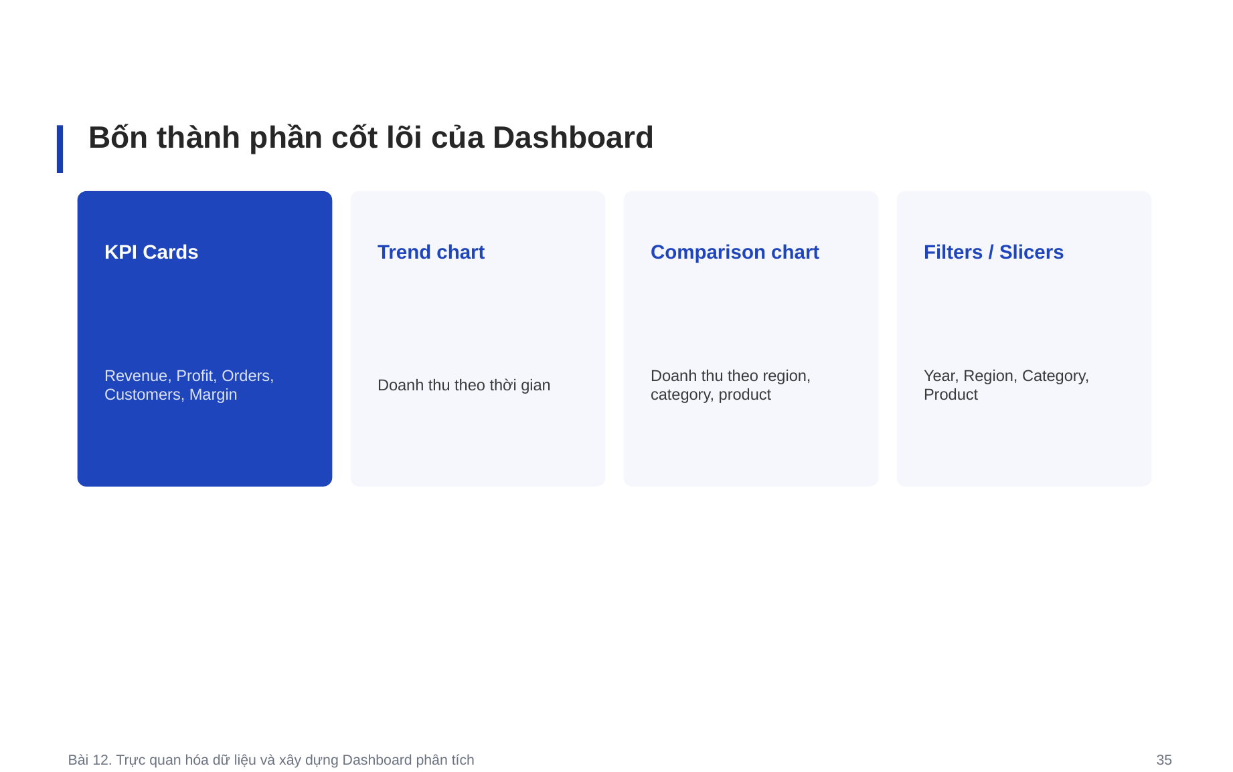
Bốn thành phần cốt lõi của Dashboard
50

Slide 51
KPI Cards — ít nhưng phải có ngữ cảnh
Một KPI Card chỉ có số tuyệt đối thường chưa đủ; cần context để người xem hiểu nhanh.
Value
Change
Context
• Revenue
• Profit
• Orders
• Con số chính
• MoM / YoY
• So với target
• Tốt/xấu so với baseline
• Đơn vị
• Khoảng thời gian
• Filter đang áp dụng
51

Slide 52
PHẦN 12.15
Nguyên tắc bố cục Dashboard
Tổng quan → Xu hướng → Breakdown → Chi tiết
52

Slide 53
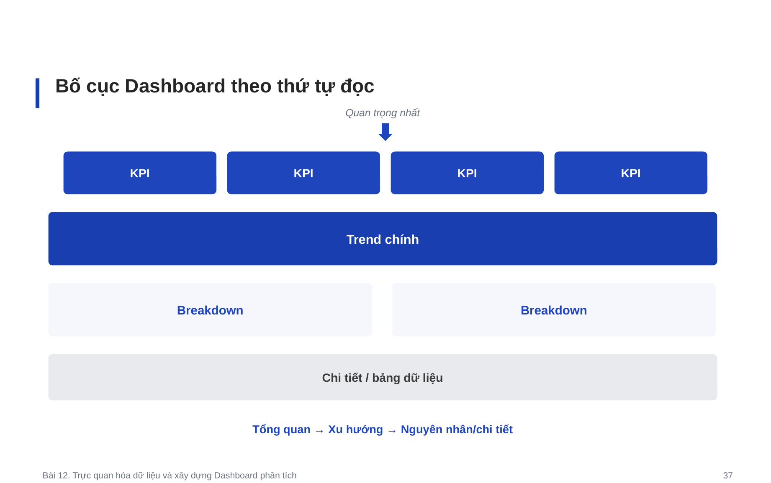
Bố cục Dashboard theo thứ tự đọc
53

Slide 54
Bố cục Dashboard theo thứ tự đọc
Bám trực tiếp yêu cầu đề cương: sắp xếp dashboard theo logic tổng quan → xu hướng → chi tiết.
Top
Middle 1
Middle 2
Bottom
• KPI cards
• Filters chính
• Trạng thái tổng thể
• Trend chart
• Biến động theo thời gian
• Bar / composition
• Breakdown theo nhóm
• Bảng chi tiết
• Drill-through
• Danh sách cần hành động
54

Slide 55
Dashboard Screen Test — nhìn 5 giây có hiểu không?
Một dashboard tốt phải có hierarchy rõ ràng trước khi thêm tương tác nâng cao.
KPI chính có nổi bật không?
Có biết ngay xu hướng đang tăng hay giảm không?
Có thấy nhóm nào đóng góp lớn nhất không?
Filter/slicer có dễ nhận biết và không chiếm quá nhiều không gian không?
Có quá nhiều chart khiến người xem không biết bắt đầu từ đâu không?
55

Slide 56
PHẦN 12.16
Data Storytelling
Biến chart và dashboard thành một câu chuyện dẫn tới hành động
56

Slide 57
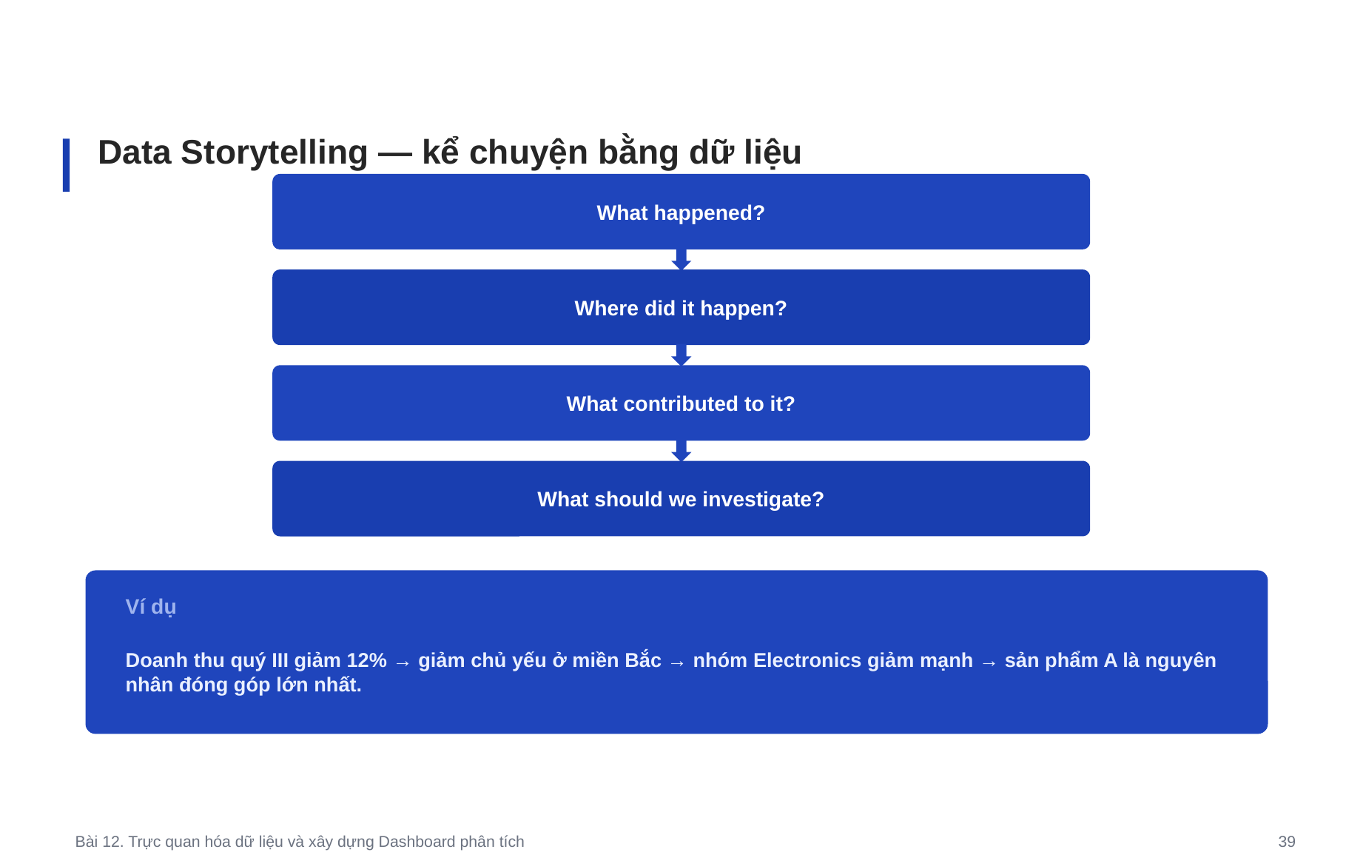
Data Storytelling — kể chuyện bằng dữ liệu
57

Slide 58
Storytelling: What → Where → Why → What next
Slide tổng kết gốc của Bài 12 cũng nhấn mạnh logic Storytelling theo chuỗi What → Where → Why → What next.
What
Where
Why
What next
• KPI nào thay đổi?
• Mức thay đổi bao nhiêu?
• Khu vực / sản phẩm nào?
• Segment nào đóng góp?
• Pattern liên quan gì?
• Diagnostic evidence
• Cần điều tra gì?
• Quyết định / hành động nào?
58

Slide 59
Annotation và Insight — chart tự nó chưa phải câu chuyện
Annotation
Insight
• Đánh dấu peak, drop hoặc sự kiện quan trọng.
• Thêm benchmark/target khi cần.
• Dùng tiêu đề mang thông điệp thay vì tên biến chung chung.
• Nêu phát hiện có bằng chứng từ chart.
• Có số liệu / phạm vi / thời gian cụ thể.
• Phân biệt quan sát với nguyên nhân chưa được xác nhận.
• Kết nối với hành động hoặc câu hỏi tiếp theo.
Đề cương LAB yêu cầu viết 3–5 insight dựa trên dashboard, không chỉ chụp ảnh dashboard.
59

Slide 60
PHẦN TH
Thực hành Bài 12
Một dataset — Python Visualization + Power BI Dashboard
60

Slide 61
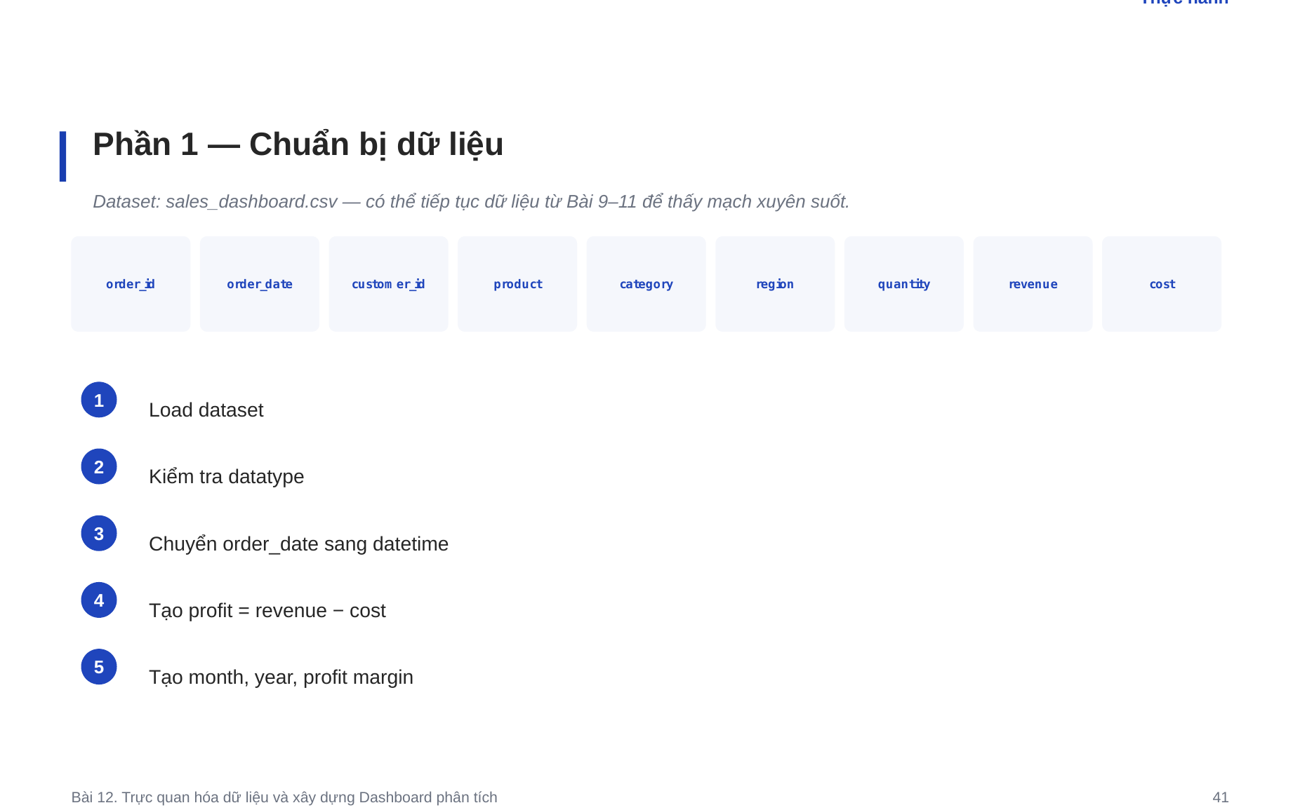
Phần 1 — Chuẩn bị dữ liệu
61

Slide 62
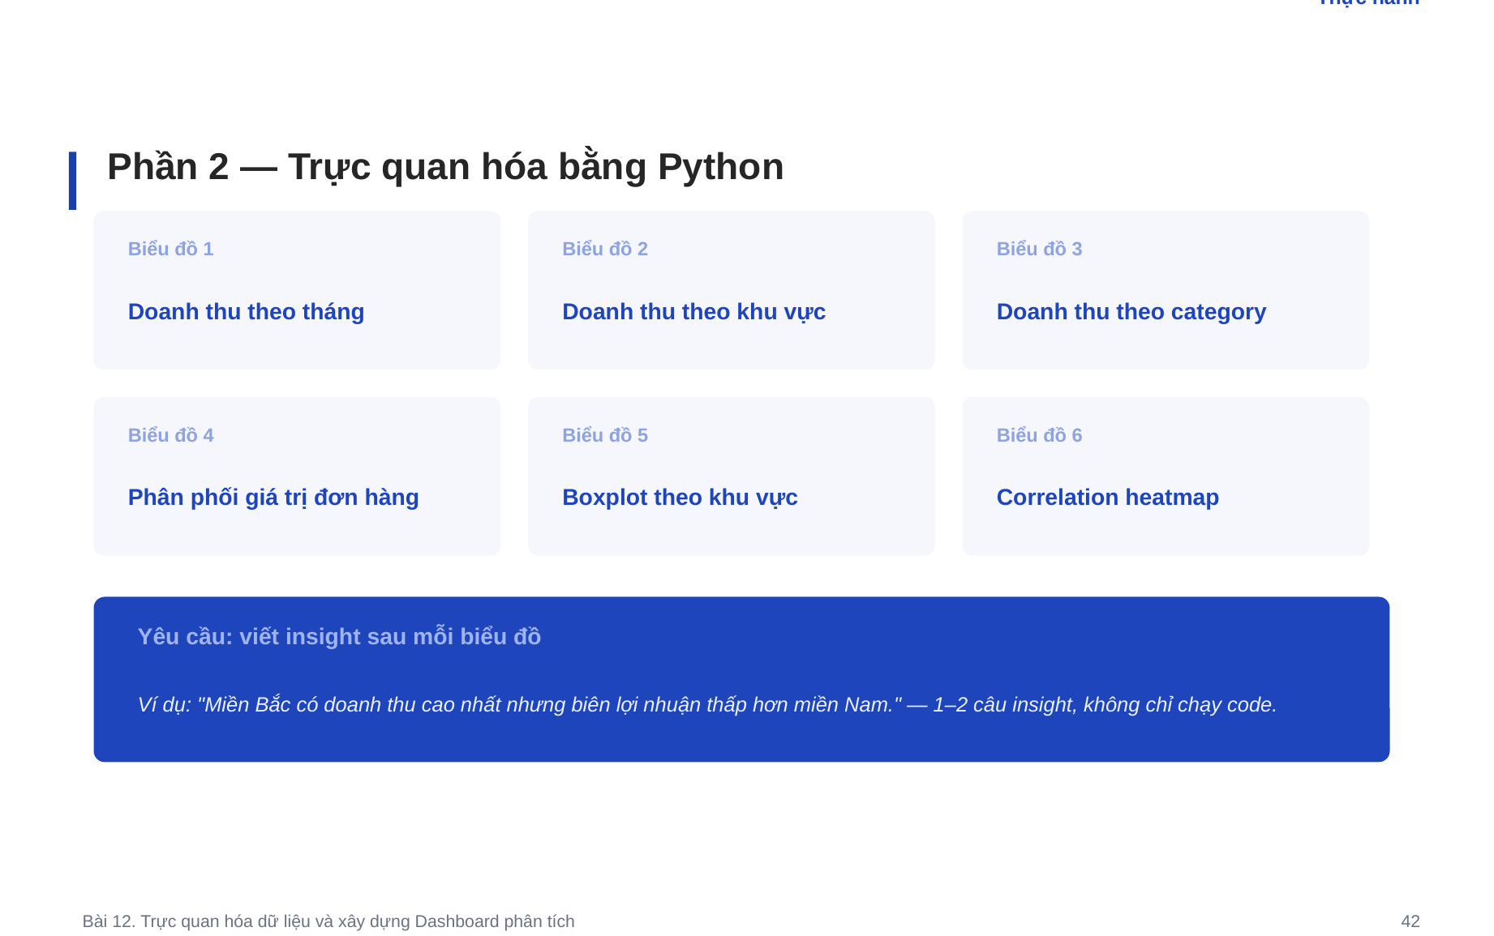
Phần 2 — Trực quan hóa bằng Python
62

Slide 63
Yêu cầu Phần Python theo đề cương LAB
Bám trực tiếp các đầu việc 90–93 trong kế hoạch LAB Bài 12.
1. Xác định 5–7 câu hỏi phân tích:
Bao phủ comparison, trend, distribution, relationship và composition.
2. Tạo ít nhất 5 visualization:
Ưu tiên mỗi chart trả lời một câu hỏi rõ ràng.
3. Kiểm tra lỗi thiết kế:
Màu, trục, loại chart, nhãn và khả năng đọc.
4. Viết nhận xét:
Mỗi chart nên có 1–2 câu insight thay vì chỉ hiển thị hình.
63

Slide 64
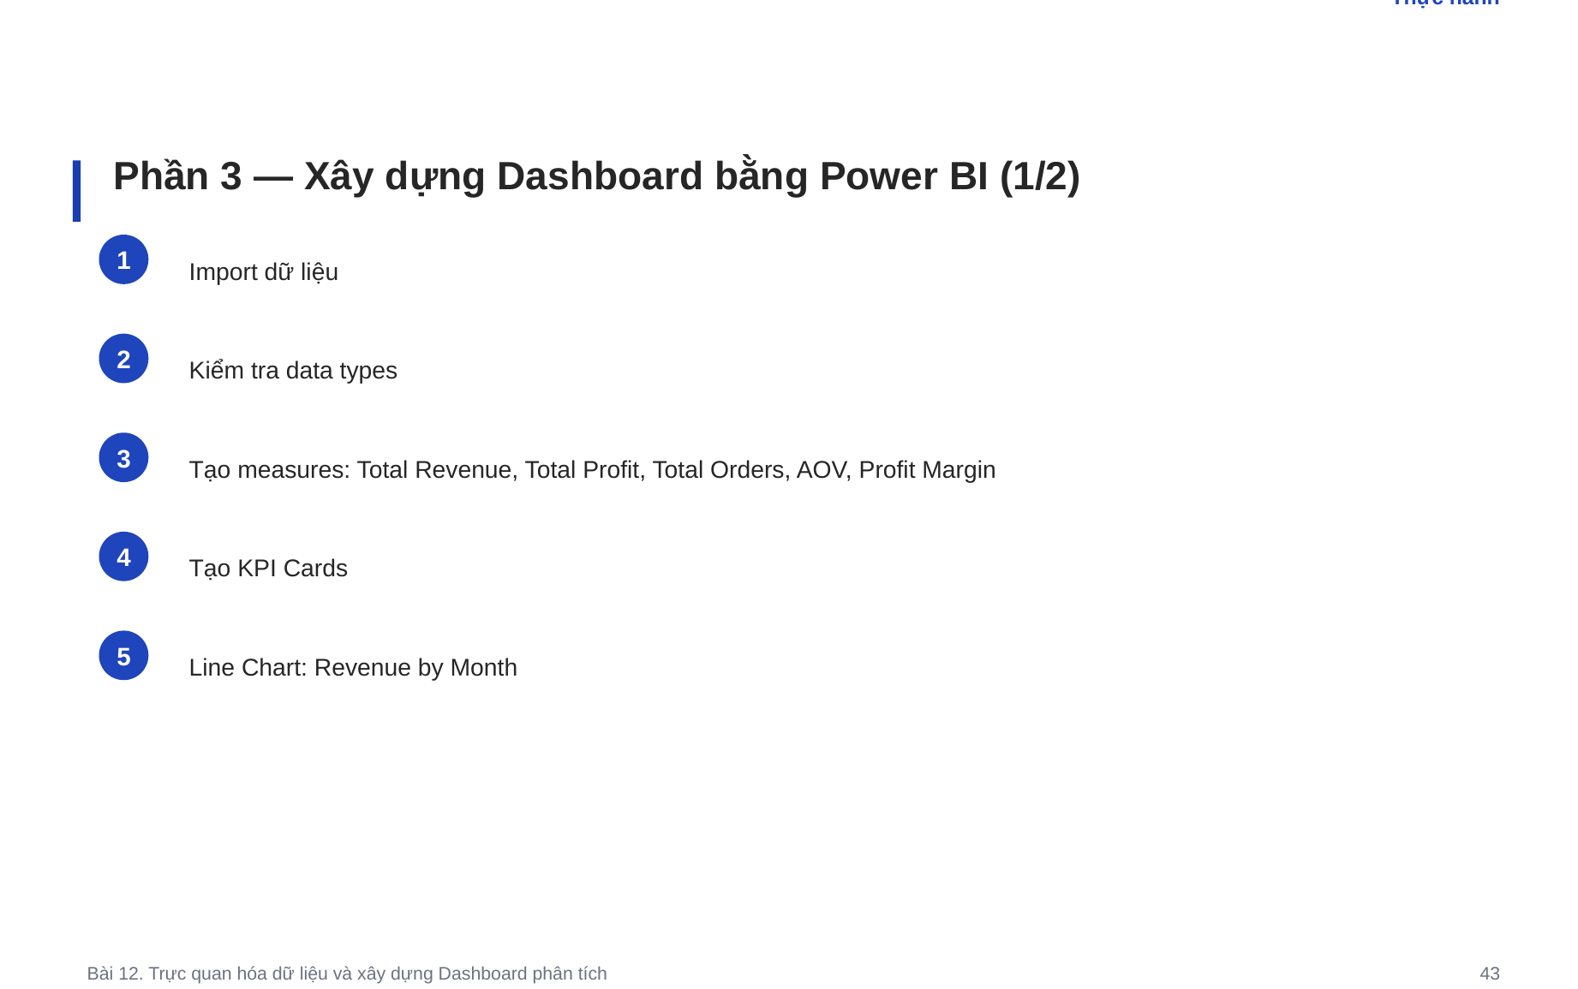
Phần 3 — Xây dựng Dashboard bằng Power BI (1/2)
64

Slide 65
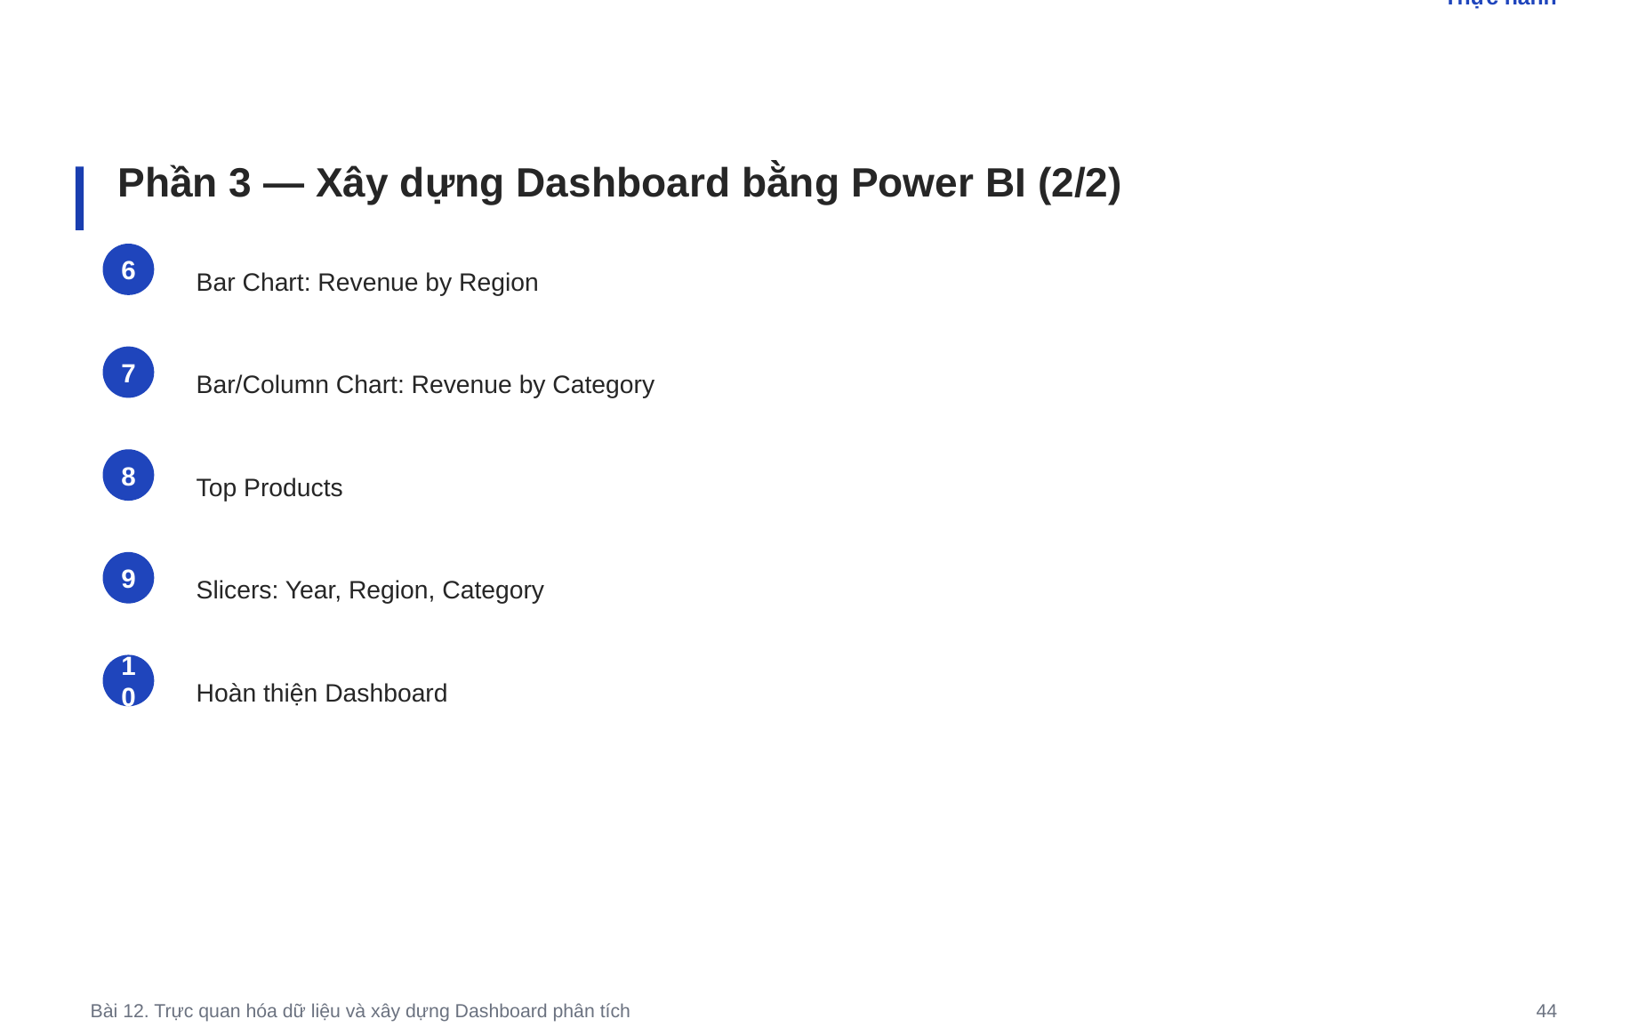
Phần 3 — Xây dựng Dashboard bằng Power BI (2/2)
65

Slide 66
Yêu cầu Power BI theo đề cương LAB
Bám trực tiếp các đầu việc 94–98 của kế hoạch LAB.
Data:
Import dataset, kiểm tra data type và data model.
Measures/KPI:
Tạo các chỉ số chính nhất quán với notebook.
Visuals:
KPI Cards, Line Chart, Bar Chart và Slicers/Filters.
Layout:
Tổng quan → xu hướng → breakdown/chi tiết.
Output:
File .pbix hoặc ảnh dashboard nếu môi trường không hỗ trợ nộp .pbix.
66

Slide 67
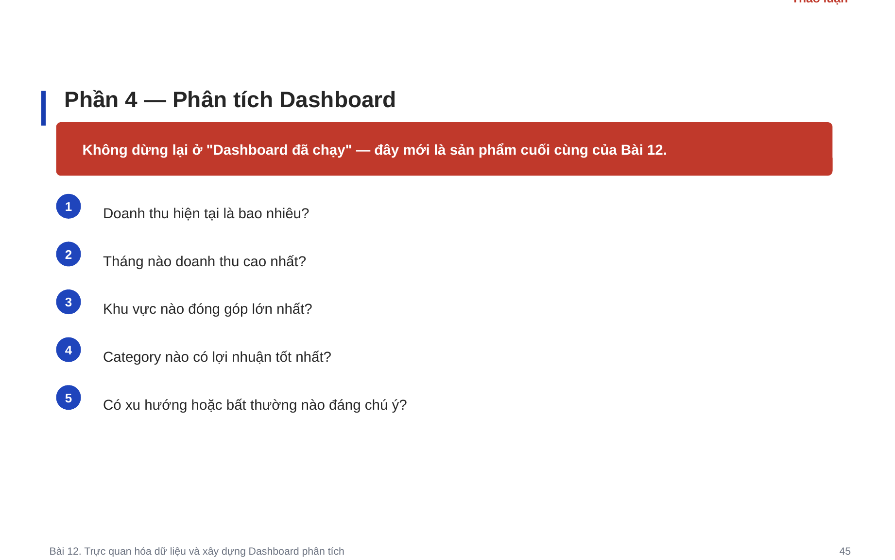
Phần 4 — Phân tích Dashboard
67

Slide 68
Checklist trước khi nộp Dashboard
Sản phẩm cuối gồm Notebook Visualization, Dashboard Power BI và bản tóm tắt insight.
Questions
Design
Interaction
Insights
• Trả lời đủ 5–7 câu hỏi
• Không có chart thừa
• Font đọc được
• Màu nhất quán
• Không 3D / scale sai
• Slicer hoạt động
• KPI cập nhật theo filter
• 3–5 insight
• Có số liệu cụ thể
• Có ý nghĩa nghiệp vụ
68

Slide 69
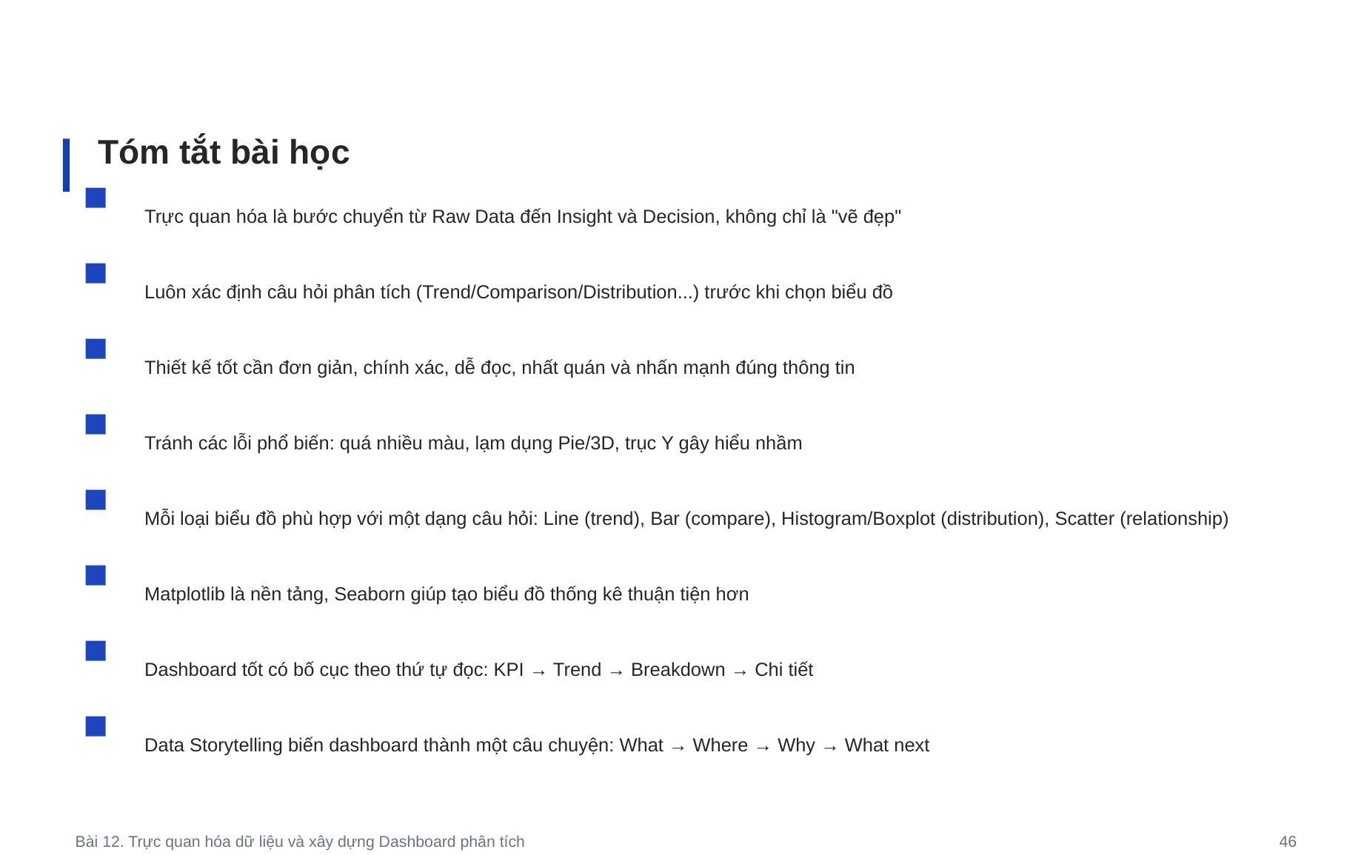
Tóm tắt bài học
69

Slide 70
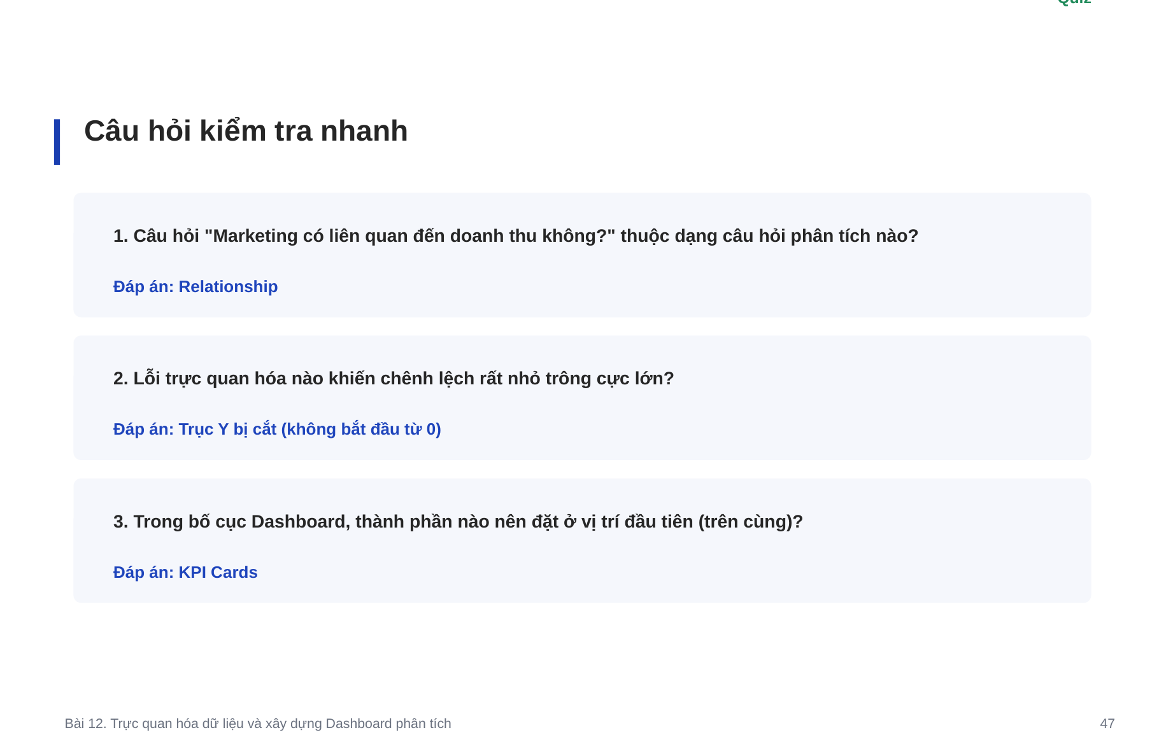
Câu hỏi kiểm tra nhanh
70

Slide 71
Cảm ơn đã theo dõi
Bài tiếp theo: Machine Learning cơ bản — Regression và Classification
Hoàn thiện Notebook Visualization và Dashboard Power BI Đảm bảo dashboard trả lời 5–7 câu hỏi phân tích và có 3–5 insight rõ ràng Bài 13 sẽ chuyển sang supervised learning: Regression và Classification.
71

